Slide 1
Фондовый рынок
Дорофеев Демид Сергеевич

Slide 2
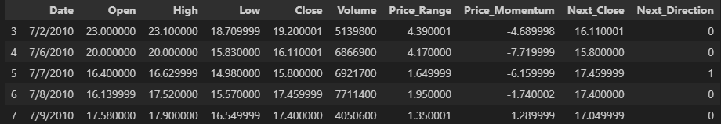
Задача регрессии
Определить «завтрашнюю» цену закрытия

Slide 3
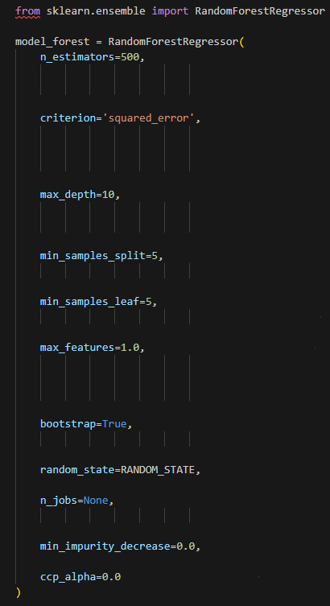
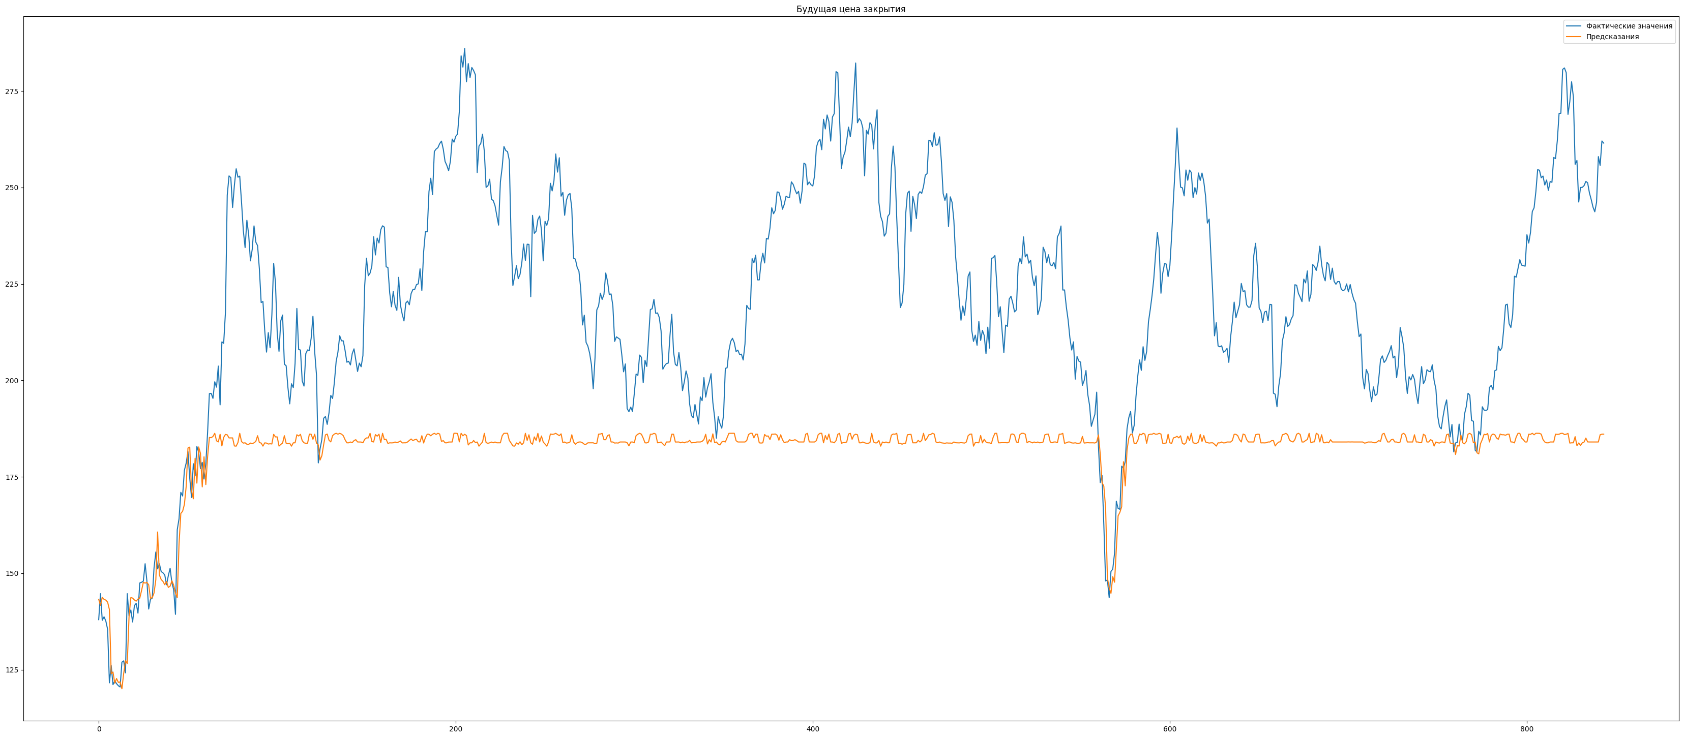
Обучение тестовой модели RandomForest (Tesla)
MSE : 2071.3139221857964
RMSE: 45.5116899508884
MAE : 38.18883340675601
R2 : -1.100309895711808

Slide 4
Забавное наблюдение

Slide 5
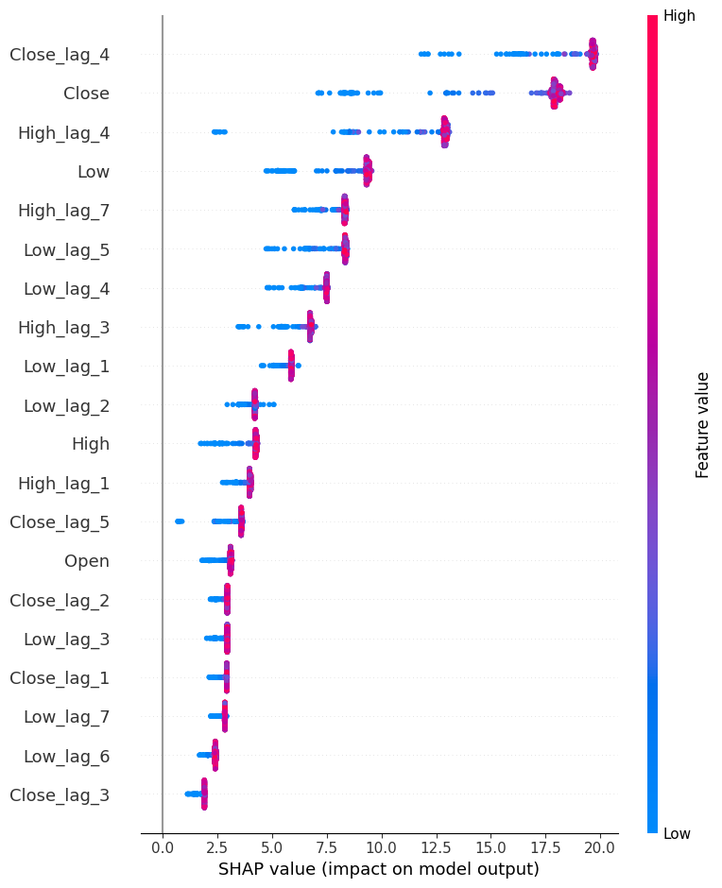
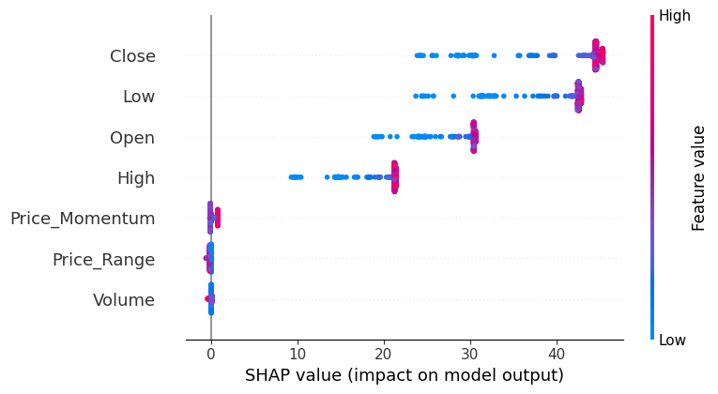
Сравнение с добавлением признаков
«прошлых» дней (Tesla)
Тестовая модель
lag_i = i дней назад

Slide 6
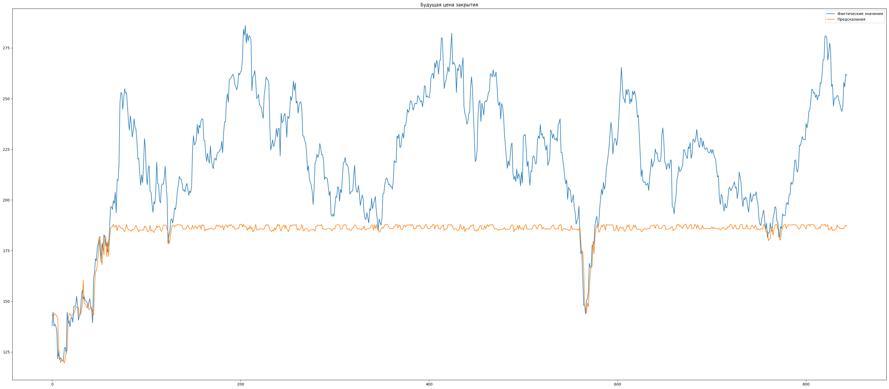
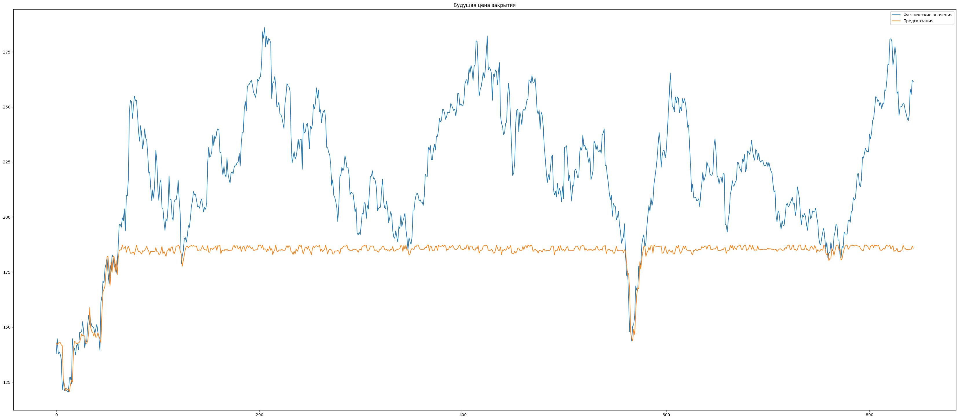
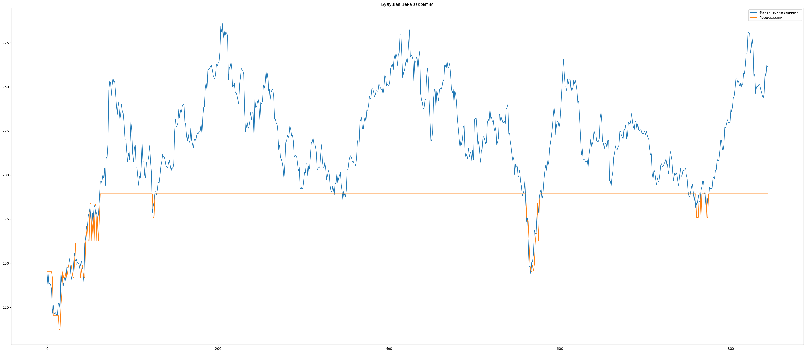
Подбор гиперпараметров
(Tesla)
Grid Search
Random Search
Optuna

Slide 7
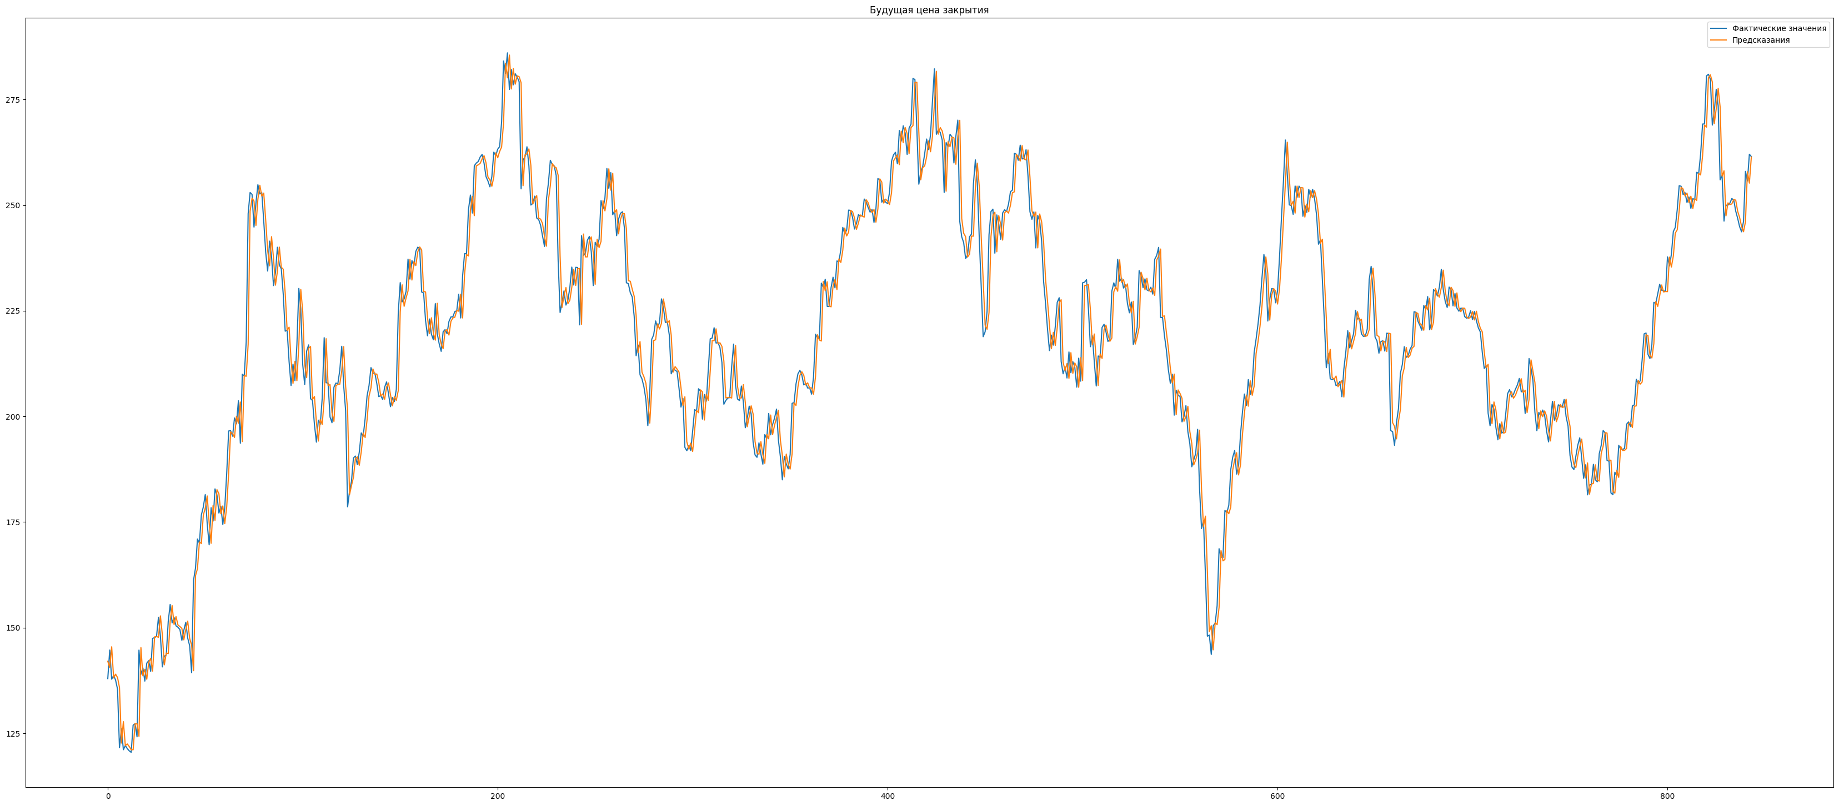
TPOT
(Tesla)

Slide 8
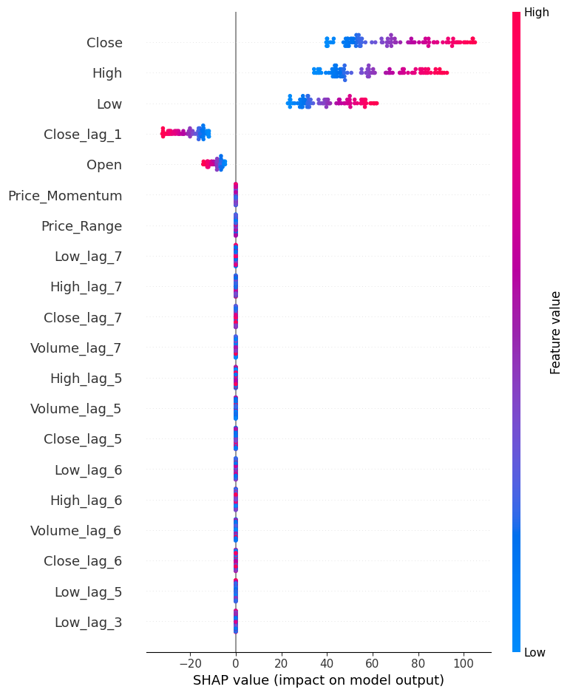
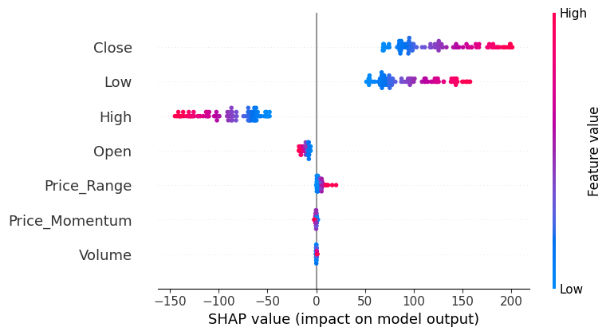
Сравнение с добавлением признаков
«прошлых» дней (Tesla)
TPOT
lag_i = i дней назад

Slide 9
Сравнение точности с добавлением
признаков «прошлых» дней (Tesla)
Без добавления
TPOT:
Best mean_squared_error score: -6.675418621372634
R2 на тестовой выборке: 0.9668
RMSE на тестовой выборке: 5.7238
Добавление 7 дней в «прошлое»
TPOT:
Best mean_squared_error score: -6.6040749117099065
R2 на тестовой выборке: 0.9604
RMSE на тестовой выборке: 6.2112

Slide 10
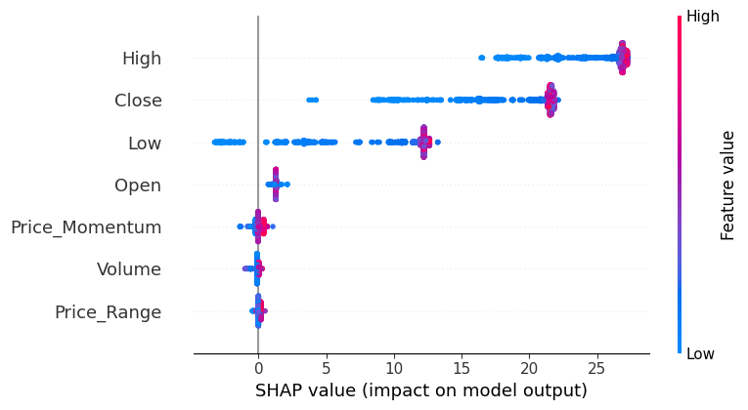
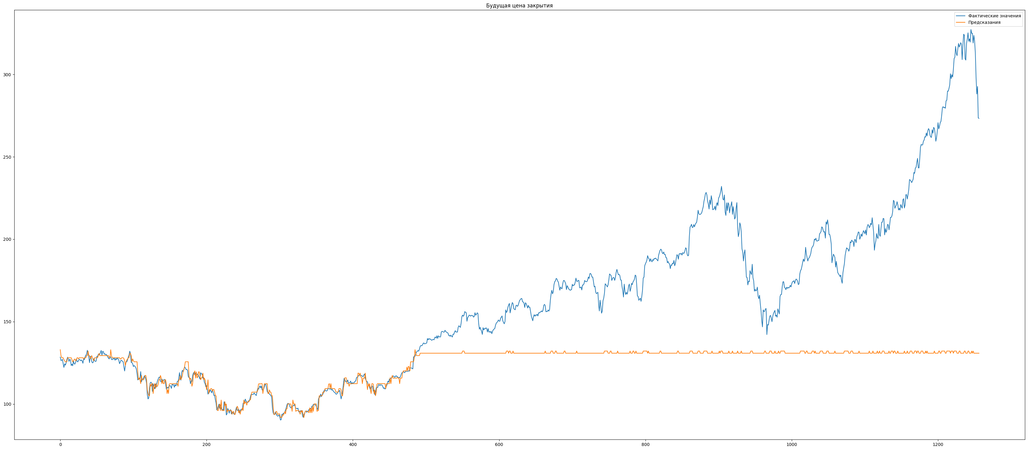
Optuna
(Apple)

Slide 11
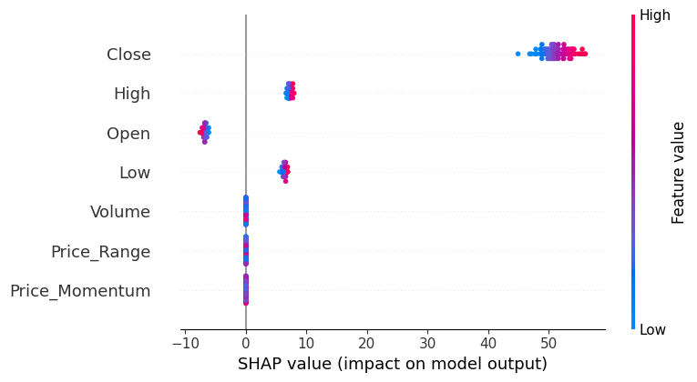
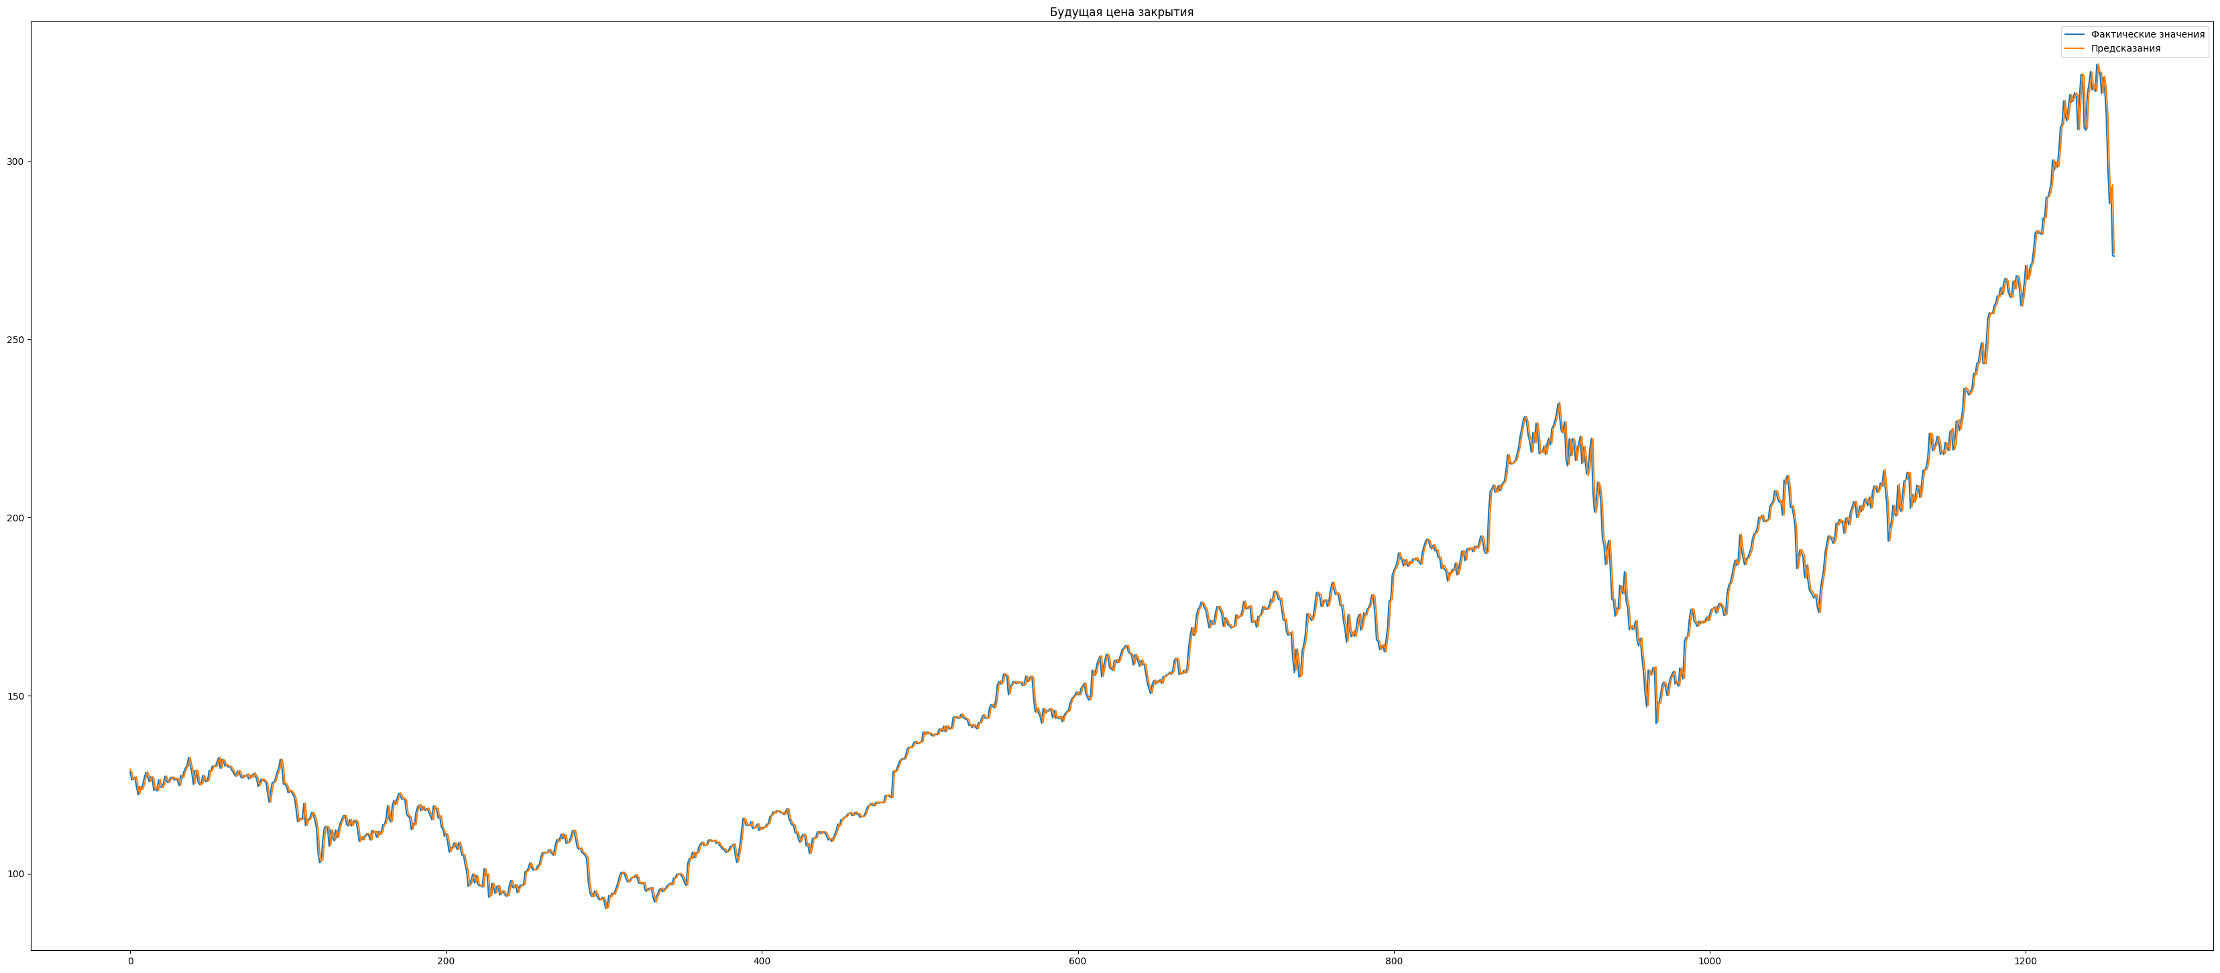
TPOT
(Apple)

